Slide 1
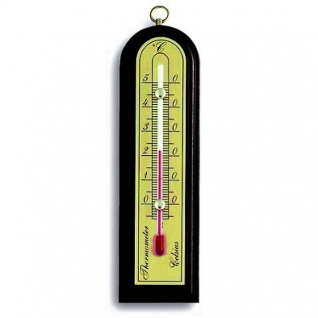

Презентация к уроку
по математике в 5 классе
«Шкалы и координаты»
Автор: Листопадова Е.В.
учитель математики
МБОУ лицея № 82
п. Каменоломни

Slide 2
Вычислить устно:
37+27=
44+19=
28+18=
54+26=
27+15=
41-12=
36-18=
22-15=
68-29=
56-17=

Slide 3
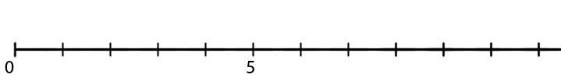
А
В
С

Slide 4
А
С
В

Slide 5
Геометрические фигуры
1
3
2
4
5
6
7
8
9

Slide 6
шкала

Slide 7
деления
штрихи

Slide 8
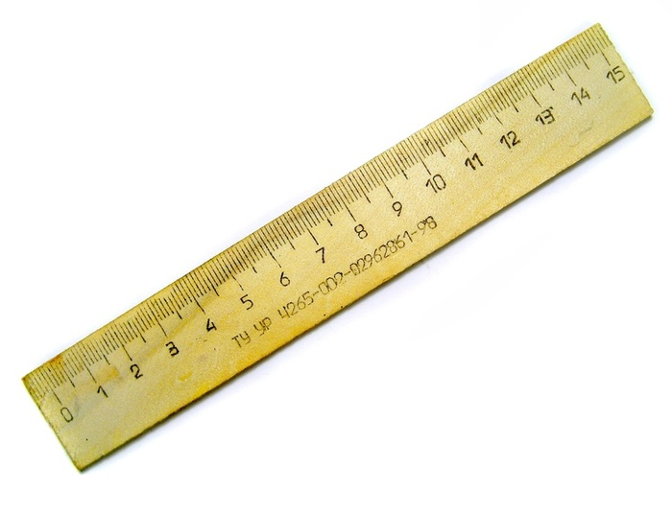
ЛИНЕЙКА

Slide 9
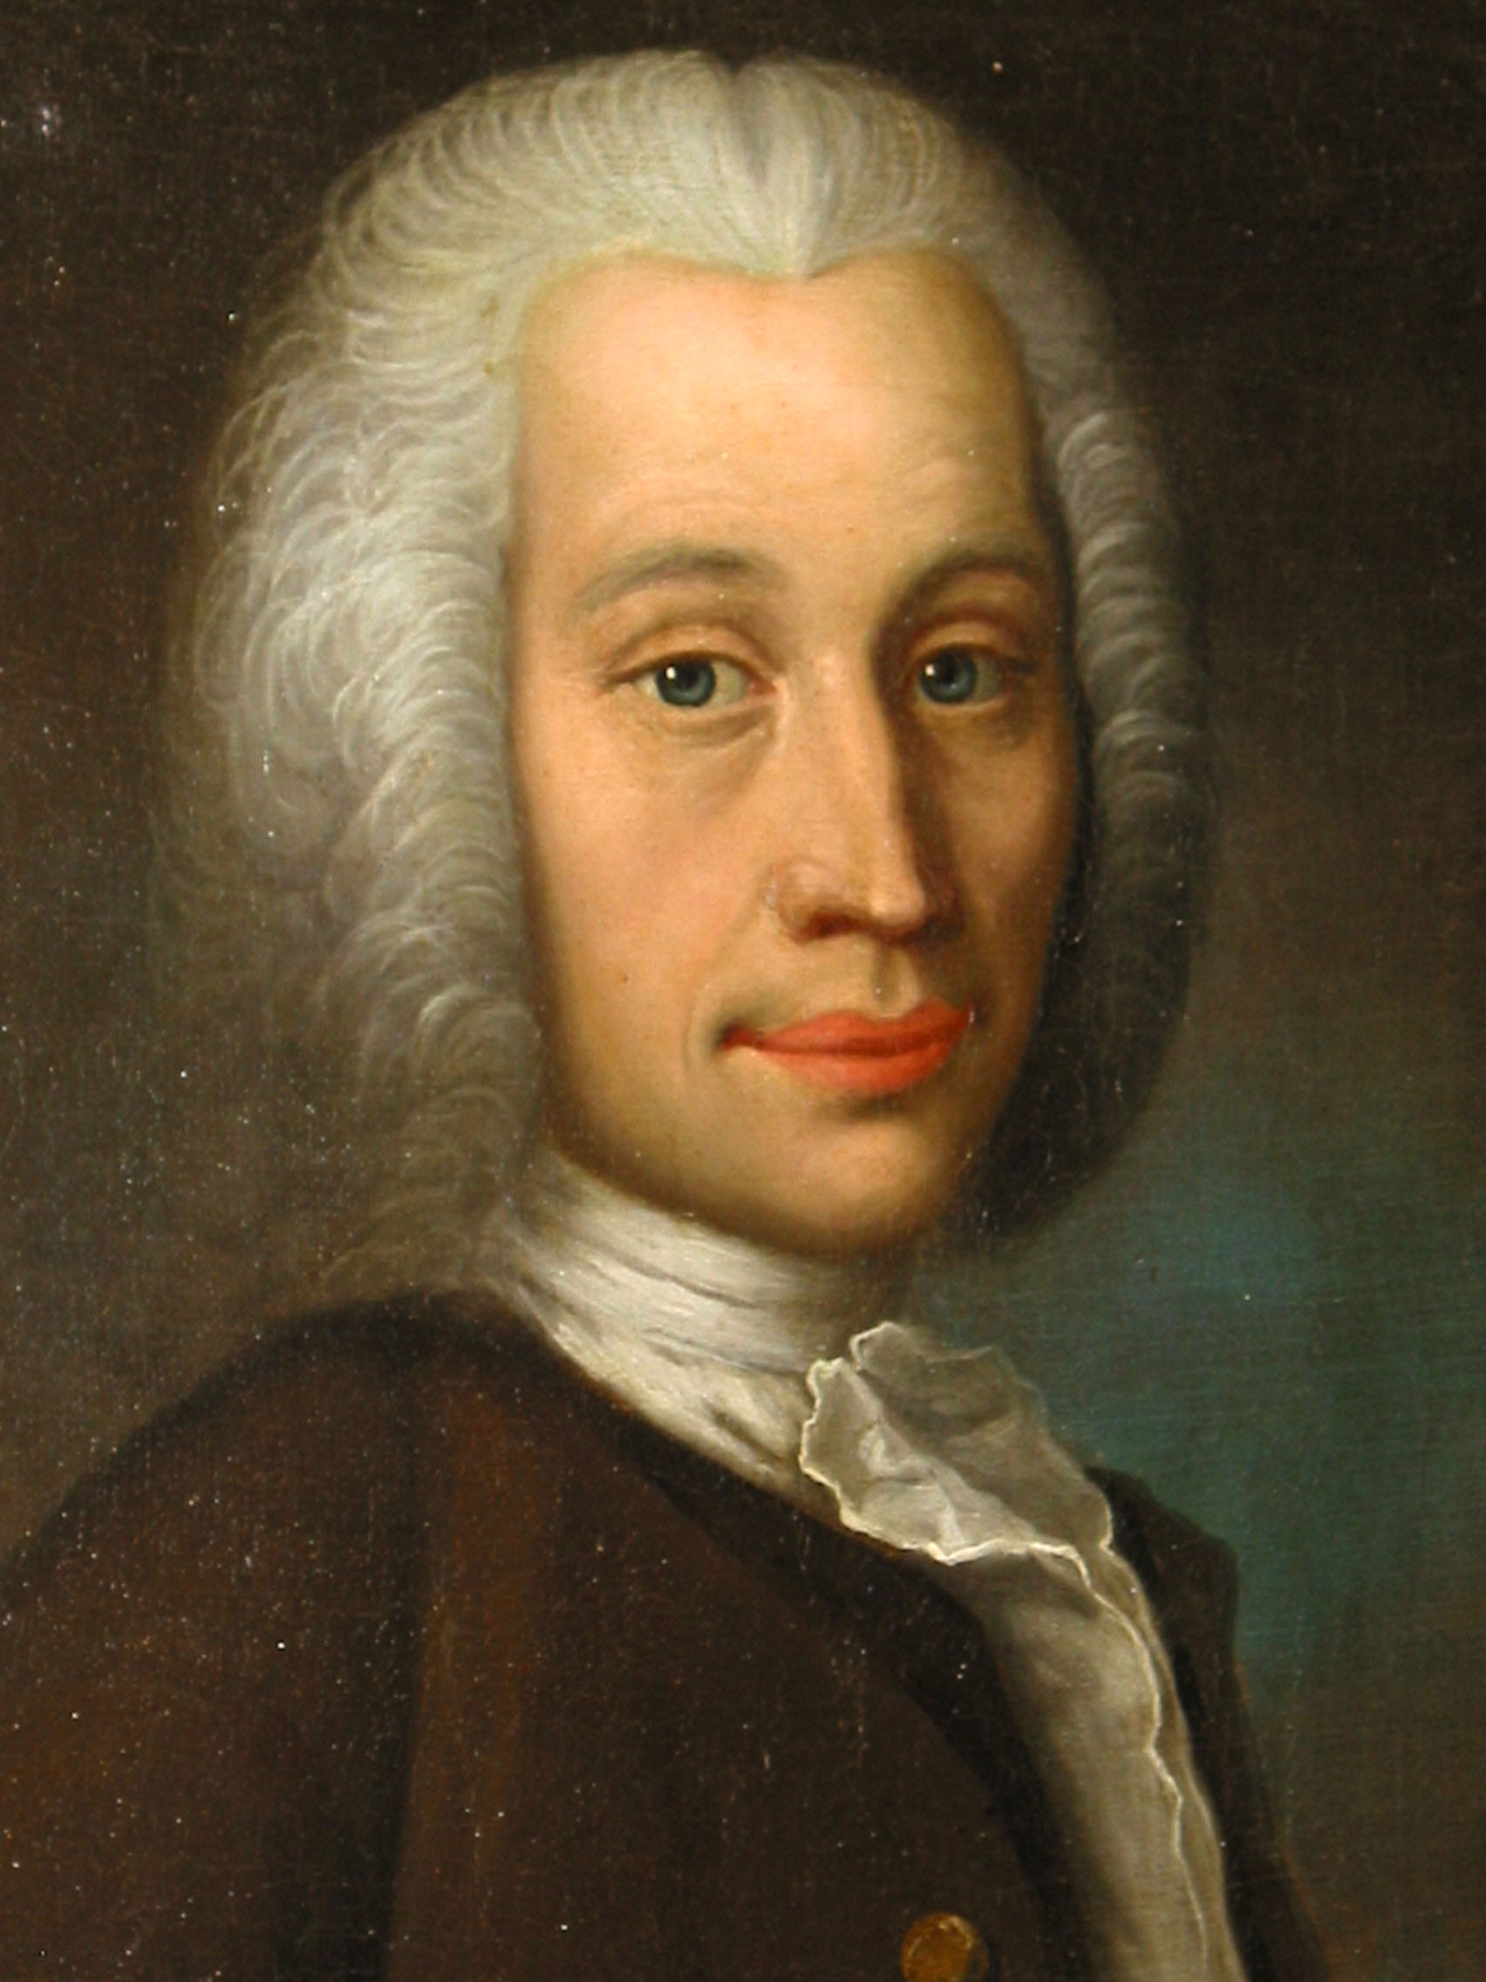
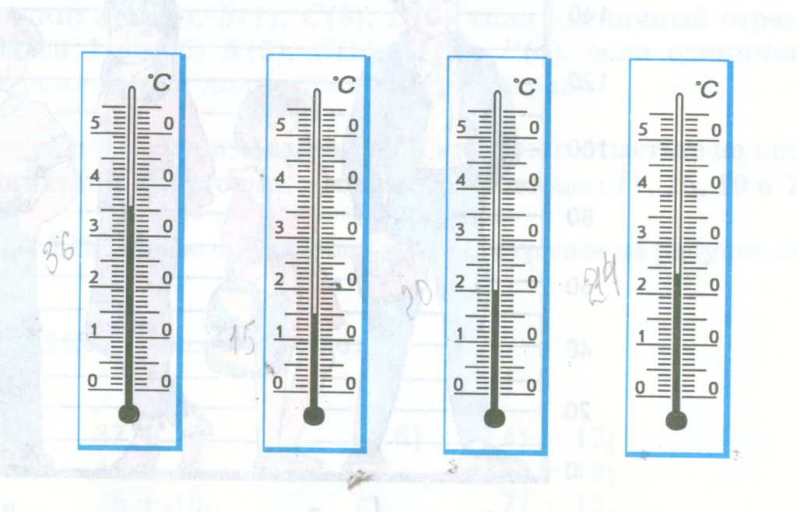
АНДРЕС ЦЕЛЬСИЙ
(1701-1744)

Slide 10
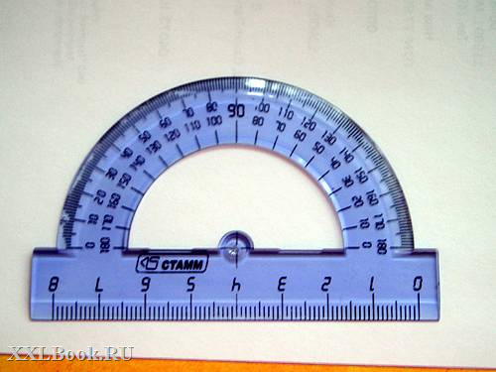
ТРАНСПОРТИР

Slide 11
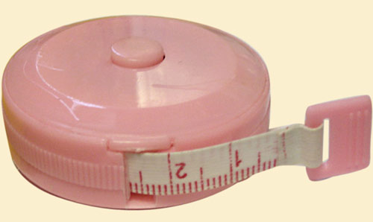
Измерительная рулетка

Slide 12
ТЕРМОМЕТР

Slide 13
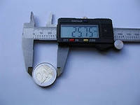
ШТАНГЕНЦИРКУЛЬ

Slide 14
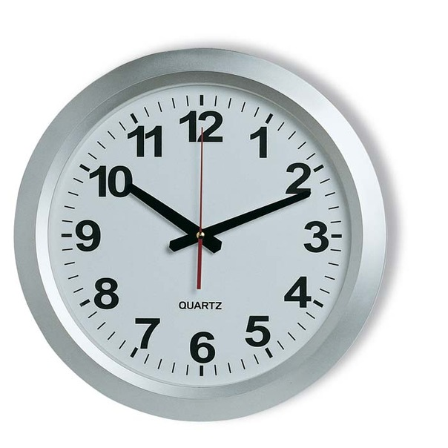
ЧАСЫ

Slide 15
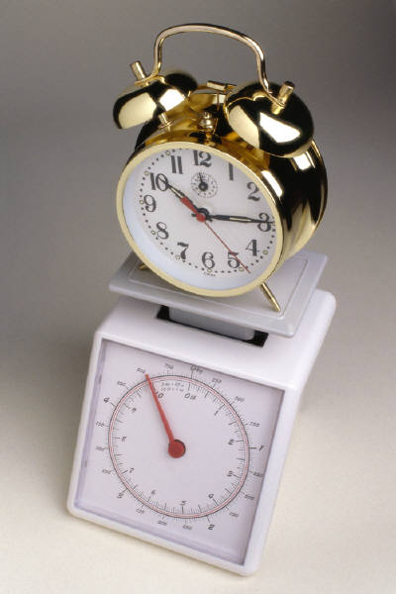
ВЕСЫ

Slide 16
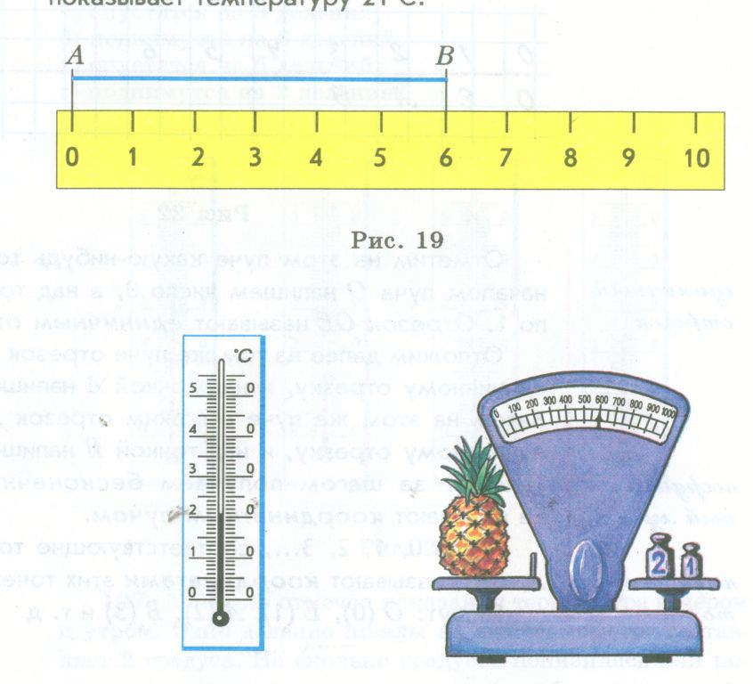
ВЕСЫ

Slide 17
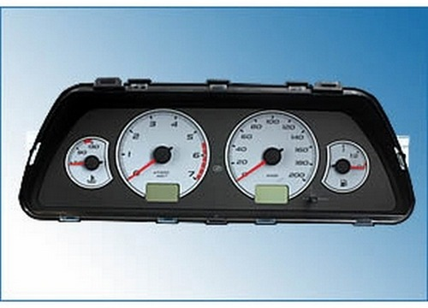
Датчики в салоне автомобиля

Slide 19
Прочитать :
А(3)
В(45)
С(57)
Р(2)
Т(0)

Slide 20
Домашнее задание:
п.4 стр. 21-22
№137,138,144

